Slide 1
Ранняя диагностика редких болезней. Актуальные вопросы взаимодействия после постановки диагноза
Захарова Е.Ю.
Всероссийское общество орфанных заболеваний
ФГБНУ МГНЦ

Slide 2
Помощь пациентам с редкими заболеваниями- сложный механизм
Общественные объединения
Доступная терапия
.
Лабораторная диагностика
Нормативные документы
Клиническая диагностика
Информационные ресурсы и регистры
Центры диагностики и лечения

Slide 3
Маршрут пациента с редким заболеванием
Доклиническая диагностика (неонатальный скрининг)
Подозрение на заболевание (клиническая диагностика)
Установление диагноза (лабораторная диагностика)
Обследование и назначение лечения
Получение лечения
Реабилитация и продолжение лечения

Slide 4
Диагностика орфанных заболеваний
Вид диагностики | Клиническая стадия | Число тестируемых в год | частота
Неонатальный скрининг | бессимптомная | 10 000-10 000 000 | 1:10 000-1: 500 000
Селективный скрининг | начальная | 1 000- 20 000 | 1: 50-1:200
Текущая диагностика | Начальная/развернутая | 100-1000 | 1:4-1:10

Slide 5
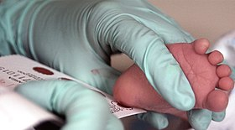
Неонатальный скрининг- одно из важнейших профилактических мероприятий в сфере здравоохранения
«Скрининг включает клинические и/или лабораторные обследования индивидуумов, у которых на момент обследования нет проблем со здоровьем, с целью выявления заболевания, предрасположенности к болезни»
Главная цель неонатального скрининга — предотвращение развития болезни и тем самым сохранение жизни и здоровья родившемуся младенцу

Slide 6
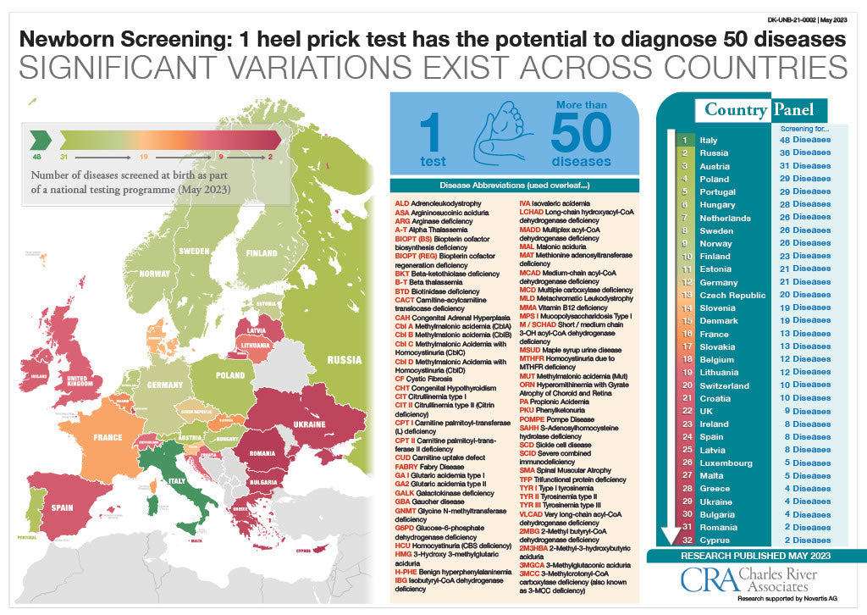
Расширенный неонатальный скрининг- настоящее
1963 год – начало массового скрининга на ФКУ в мире
1986 год - начало массового скрининга на ФКУ в нашей стране
2006 –2022 годы скрининг в РФ проводится на 5 заболеваний
2020 год – в США скрининг проводится на 50 болезней в большинстве штатов
2023 год – в РФ расширение скрининга до 36 болезней
Российская Федерация на 2 месте в Европе по числу тестируемых заболеваний

Slide 7
Расширение неонатального скрининга с 1 января 2023 года
29 наследственных болезней обмена, выявляемых методом тандемной масс-спектрометрии (ТМС)
2 наследственных заболевания обмена (галактоземия, дефицит биотинидазы), выявляемых на уже имеющемся оборудовании для флуориметрического анализа
3 заболевания (врожденный гипотиреоз, муковисцидоз, адрено-генитальный синдром), выявляемых на уже имеющемся в медико-генетических консультациях (центрах) оборудовании для иммуноферментного анализа
2 наследственных заболевания/группы болезней (спинальная мышечная атрофия, первичные иммунодефициты), выявляемое молекулярно-генетическим методом
Notes:
Большое число заболеваний – многие из них такие редкие что врачи вряд ли когда либо с ними сталкивались – страх и неуверенность у врачей

Slide 8
Роль федеральных и региональных центров в неонатальном скрининге
Федеральные центры
Телемедицинские консультации
Помощь в назначении терапии в соответствии с клиническими рекомендациями
Госпитализация в сложных случаях
Региональные центры/ЛПУ
Необходимость быстрой закупки лечебного питания/ лекарственных препаратов
Образовательные программы для врачей
Информационная работа с семьями и населением в целом
Notes:
Здорового клиничеки новорожденного не нужногоспитализировать – меньше внутрибольничной инфекции и ртсков активации катаболизам

Slide 9
Неонатальный скрининг в РФ: законодательство
Приказ Министерства здравоохранения Российской Федерации от 21.04.2022 № 274н"Об утверждении Порядка оказания медицинской помощи пациентам с врожденными и (или) наследственными заболеваниями»
Приказ Минздравсоцразвития РФ от 22.03.2006 №185 "О массовом обследовании новорожденных детей на наследственные заболевания»- действует, но не регулирует расширенный скрининг, сроки проведения скрининга, маршрутизация не соответствует приказу № 274н

Slide 10
Проблемы
Сроки проведения подтверждающей диагностики не всегда точно соблюдаются
Для недоношенных детей необходимо определять и референсные значения органических кислот и аминокислот и ацилкарнитинов

Slide 11
Неонатальный скрининг: острые вопросы
Отсутствие опыта по терапии детей с НБО, особенно в период метаболического криза
Недостаточная информация для семей
Много работы в режиме «ручного управления»:
Тестирование детей без гражданства РФ- как обеспечивать терапией при выявлении болезни?
Экстренная закупка лекарственных препаратов и лечебного питания для заболеваний не входящих в перечень «Круга Добра»
Наличие «запаса» в регионе

Slide 12
Маршрут пациента с редким заболеванием
Доклиническая диагностика (неонатальный скрининг)
Подозрение на заболевание (клиническая диагностика)
Установление диагноза (лабораторная диагностика)
Обследование и назначение лечения
Получение лечения
Реабилитация и продолжение лечения

Slide 13
Селективный скрининг на редкие болезни для которых существует эффективная терапия
Детский церебральный паралич:
глутаровая ацидурия тип1, нарушения обмена нейротрансмиттеров, маннозидоз
Хронический гепатит :
нарушения окисления жирных кислот, нарушения синтеза желчных кислот, болезнь Вильсона-Коновалова, дефицит лизосомной кислой липазы
Инсульты у детей : митохондриальные болезни, органические ацидурии
Тромбозы : гомоцистинурия
Грыжи: Мукополисахаридозы и другие лизосомные болезни
Рахито-подобные нарушения: Х-сцепленный рахит, Гипофосфатазия

Slide 14
Орфанная настороженность и создание региональных программ селективного скрининга
Создание сети региональных клиник/орфанных центров/кабинетов для оказания помощи пациентам с редкими заболеваниям
Развитие региональных образовательных программ «орфанной настороженности»
Создание программ селективного скрининга на выявление орфанных заболеваний
Создание и поддержка региональных лабораторий

Slide 15
Примеры региональных программ
Скрининг на миопатию Дюшена и другие миопатии (болезнь Помпе, нарушения окисления жирных кислот) в рамках профилактических осмотров детского населения
Скрининг на семейную гиперхолестеринемию и другие редкие заболевания с повышенным холестерином (например дефицит лизосомной кислой липазы)
Тестирование на носительство заболеваний (с учетом особенностей региона, особенностей спектра мутаций)

Slide 16
Генетические обследования на бюджетной основе
С 2017 года возможно генетическое тестирование за счет выделения дополнительных средств из бюджета двум генетическим центрам федерального значения - ФГБНУ “Медико-генетический научный центр” и Научно-исследовательского института медицинской генетики Томского НИМЦ.
Эти центры оказывают первичную медико-санитарную помощь, не включенную в базовую программу ОМС, по профилю «генетика» в амбулаторных условиях на бюджетной основе (бесплатно), в соответствии с Порядком оказания медицинской помощи больным с врожденными и (или) наследственными заболеваниями, в рамках Государственного задания в пределах ежегодно устанавливаемых лимитов финансирования оказания первичной медико-санитарной помощи, не включенной в базовую программу обязательного медицинского страхования, по профилю «генетика» в амбулаторных условиях в соответствии с действующей лицензией на медицинскую деятельность.
Перечень медицинских услуг, оказываемых ФГБНУ "МГНЦ" на бюджетной основе, год: http://med-gen.ru/
Научно-исследовательский институт медицинской генетики томского НИМЦ http://www.medgenetics.ru/

Slide 17
Пример : Синдром холестаза у детей
В мире ~20 детям в неделю диагностируют заболевания печени.
Синдром холестаза встречается примерно у 1:2500 доношенных детей в раннем возрасте. У детей старшего возраста распространенность, безусловно, ниже, но она неизвестна.
Генетические холестатические заболевания в совокупности составляют 25-50% случаев холестаза, которые сложно отличить, как между собой, так и от холестатических заболеваний негенетической природы.
1) Vitale, G . Cryptogenic cholestasis in young and adults: ATP8B1, ABCB11, ABCB4, and TJP2 gene variants analysis by high-throughput sequencing. J. Gastroenterol. 2018, 53, 945–95; 2) Jeyaraj, R.; et al. The Genetics of Inherited Cholestatic Disorders in Neonates and Infants: Evolving Challenges. Genes 2021, 12, 1837. https:// doi.org/10.3390/genes12111837
Notes:
https://www.mdpi.com/2075-4418/12/5/1169

Slide 18
Редкие (орфанные) причины развития холестаза у детей
Синдром Алажилля
Прогрессирующий семейный внутрипеченочный холестаз (ПСВХ)
Синдром лимфедемы и холестаза
Кистозный фиброз (муковисцидоз)
Болезнь Гоше
Галактоземия,
фруктоземия,
тирозинемия
Доброкачественный семейный внутрипеченочный холестаз
Склерозирующий холангит
Оптимизация диагностики врожденных холестатических болезней у детей / Никитин А.В. Диссертация на соискание ученой к.м.н., Москва 2017 г.

Slide 19
Таргетные панели ФГБНУ МГНЦ
ПАНЕЛЬ ГЕПАТОПАТИИ (47 генов)
ПАНЕЛЬ ХОЛЕСТАЗЫ (52 гена)
ГРУППЫ ЗАБОЛЕВАНИЙ | ТАРГЕТНЫЕ ГЕНЫ
ГЛИКОГЕНОЗЫ | AGL G6PC GBE1 GYS2 PFKM PGAM2 PHKA2 PHKB PHKG2 PYGL SLC37A4
ДРУГИЕ НАРУШЕНИЯ УГЛЕВОДНОГО ОБМЕНА | ALDOB FBP1 GALT GALE TALDO1
СЕМЕЙНЫЕ ВНУТРИПЕЧЕНОЧНЫЕ ХОЛЕСТАЗЫ | ATP8B1 ABCB11 ABCB4 TJP2
СИНДРОМ АЛАЖИЛЛЯ (ТИП 1) | JAG1
МИТОХОНДРИАЛЬНЫЕ ГЕПАТОПАТИИ | BCS1L DGUOK HADHA MPV17 POLG SCO1 SERAC1 TRMU TWNK
НАРУШЕНИЯ СИНТЕЗА ЖЕЛЧНЫХ КИСЛОТ | ABCD3 AKR1D1 CYP7B1
ДЕФИЦИТ АЛЬФА-1-АНТИТРИПСИНА | SERPINA1
ЛИЗОСОМНЫЕ БОЛЕЗНИ НАКОПЛЕНИЯ | GAA GBA LIPA SMPD1
АМИНОАЦИДОПАТИИ (ТИРОЗИНЕМИЯ ТИП 1) | FAH
ВРОЖДЕННЫЕ НАРУШЕНИЯ ГЛИКОЗИЛИРОВАНИЯ | MPI PGM1
СИНДРОМЫ МЛАДЕНЧЕСКОЙ ОСТРОЙ ПЕЧЕНОЧНОЙ НЕДОСТАТОЧНОСТИ | LARS NBAS
НАРУШЕНИЯ ЦИКЛА МОЧЕВИНЫ | OTC SLC25A13
НАРУШЕНИЯ ОБМЕНА МИНЕРАЛОВ | ALAD ATP7B
ГРУППЫ ЗАБОЛЕВАНИЙ | ТАРГЕТНЫЕ ГЕНЫ
НАРУШЕНИЯ УГЛЕВОДНОГО ОБМЕНА | GALT GALE TALDO1
СЕМЕЙНЫЕ ВНУТРИПЕЧЕНОЧНЫЕ ХОЛЕСТАЗЫ | ATP8B1 ABCB11 ABCB4 MYO5B NR1H4 TJP2
СИНДРОМ АЛАЖИЛЛЯ | JAG1 NOTCH2
МИТОХОНДРИАЛЬНЫЕ ГЕПАТОПАТИИ | BSC1L DGUOK MPV17 POLG TRMU
НАРУШЕНИЯ СИНТЕЗА ЖЕЛЧНЫХ КИСЛОТ | ABCD3 ACOX2 AKR1D1 AMACR BAAT CYP7B1 HSD3B7
НАРУШЕНИЯ БИОСИНТЕЗА ПЕРОКСИСОМ | PE1X PEX10 PEX12 PEX26 PEX6 PEX7
ДЕФИЦИТ АЛЬФА-1-АНТИТРИПСИНА | SERPINA1
ЛИЗОСОМНЫЕ БОЛЕЗНИ НАКОПЛЕНИЯ | NPC1 NPC2 LIPA SMPD1
АМИНОАЦИДОПАТИИ (ТИРОЗИНЕМИЯ ТИП 1) | FAH
ВРОЖДЕННЫЕ НАРУШЕНИЯ ГЛИКОЗИЛИРОВАНИЯ | ALG8 MPI PGM1
СИНДРОМЫ МЛАДЕНЧЕСКОЙ ОСТРОЙ ПЕЧЕНОЧНОЙ НЕДОСТАТОЧНОСТИ | LARS NBAS
СЕМЕЙНЫЙ ХОЛАНГИТ | DCDC2 EPHX1 MARS
НАРУШЕНИЯ ОБМЕНА БИЛИРУБИНА | ABCC2 SLCO1B1 SLCO1B3 UGT1A1
НАРУШЕНИЯ СИНТЕЗА ХОЛЕСТЕРИНА (СИНДРОМ СМИТА-ЛЕМЛИ-ОПИЦА) | DHCR7
АССОЦИИРОВАННЫЕ БОЛЕЗНИ ПЕЧЕНИ И ПОЧЕК | PKHD1 VIPAS39 VPS33B
https://med-gen.ru/
Присутствуют в обеих панелях

Slide 20
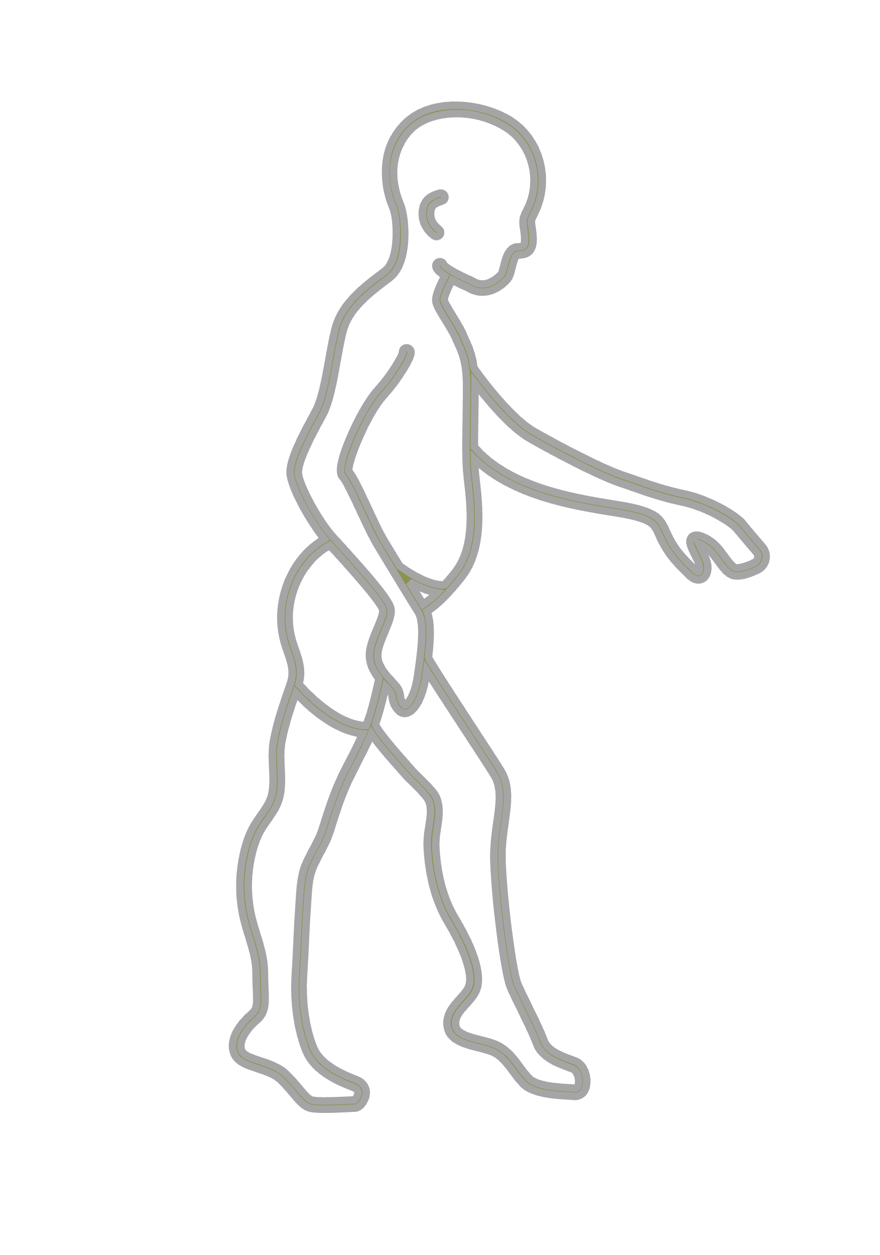
Пример: мышечная дистрофия Дюшенна
0–4 ГОДА
5–7 ЛЕТ
8–11 ЛЕТ
ПОДРОСТКИ РАННЕГО ВОЗРАСТА
ПОДРОСТКИ
ПОДРОСТКИ /ПОСЛЕ 20 ЛЕТ
Мышечный фиброз в возрасте до 1 года
Задержка моторного развития
Другие задержки в развитии (например, задержка речевого развития)
Прогрессирующая мышечная слабость
Увеличение икроножных мышц
Ходьба на пальцах ног
Трудности при вставании из положения лежа на спине
Задержка этапов моторного развития
Снижение способности ходить
Использование инвалидной коляски время от времени
Снижение функции верхних конечностей
Потеря способности передвигаться
Снижение дыхательной функции
Частая необходимость в ИВЛ
Неспособность к самообслуживанию
Прогрессирующая сердечная недостаточность
Существенное снижение ожидаемой продолжительности жизни
Текущие рекомендации подчеркивают важность ранней диагностики МДД
МДД — мышечная дистрофия Дюшенна.
1. Aartsma-Rus A, et al. J Med Genet. 2016;53:145-151. 2. Birnkrant DJ, et al. Lancet Neurol. 2018;17(3):251-267. 3. Chen YW, et al. Neurology. 2005;65:826-834. 4. Peverelli L, et al. Neurology. 2015;85:1886-1893. 5. Lurio JG, et al. Am Fam Physician. 2015;91(1):38-44. 6. Cyrulnik SE, et al. J Pediatr. 2007;150:474-478. 7. Klingler W, et al. Acta Myol. 2012;31:184-195. 8. Emery AEH. Lancet. 2002;359:687-695. 9. Niks EH, Aartsma-Rus A. Expert Opin Biol Ther. 2017;17:225-236. 10. Willcocks RJ, et al. Ann Neurol. 2016;79:535-547. 11. Birnkrant DJ, et al. Lancet Neurol. 2018;17(4):347-361. 12. Российские клинические рекомендации по ПМД/ПМБ МЗ РФ (2023).
Notes:
МДД — это дегенеративное и смертельное нейромышечное заболевание, которое развивается в результате утраты функционального дистрофина в скелетных мышцах^{1, 2}.
Симптомы заболевания включают мышечную слабость с гипертрофией икроножных мышц, соответствующую задержку моторного развития, потерю способности передвигаться и нарушение дыхания¹.
Прогрессирующая потеря мышечной массы у пациентов с МДД может привести к необходимости использования инвалидной коляски примерно с 7 лет и смерти в возрасте до 20 лет⁶.
Клинические проявления МДД, обусловленные нехваткой дистрофина, появляются в раннем возрасте^{2, 7}
В возрасте 0–4 лет наблюдаются такие симптомы, как воспаление вскоре после рождения, мышечный фиброз в возрасте до 1 года, задержка моторного развития и другие задержки в развитии (например, задержка речевого развития)^{2, 8–11}.
У детей в возрасте 5–7 лет может наблюдаться прогрессирующая мышечная слабость, увеличение икроножных мышц, ходьба на пальцах ног, трудности при вставании из положения лежа на спине и накопление жира в мышцах^{2, 12–15}.
У детей в возрасте 8–11 лет может наблюдаться задержка этапов моторного развития, снижение способности ходить и необходимость использования инвалидной коляски время от времени^{2, 13, 14}.
В раннем подростковом возрасте может наблюдаться снижение функции верхних конечностей и потеря способности передвигаться, а подростки более старшего возраста могут испытывать снижение дыхательной функции и часто нуждаться в искусственной вентиляции легких, а также могут быть неспособны заниматься повседневной деятельностью^{2, 13, 14, 16}.
В позднем подростковом возрасте и после 20 лет у пациентов с МДД часто наблюдается прогрессирующая сердечная дисфункция и сердечная недостаточность, а ожидаемая продолжительность жизни существенно снижена^{13, 14, 16}.
Список литературы:
Darras BT, et al. 2000 Sep 5 [Updated 2018 Apr 26]. In: Adam MP, Ardinger HH, Pagon RA, et al., editors. GeneReviews® [Internet]. Seattle (WA): University of Washington, Seattle; 1993-2021.
Birnkrant DJ, Bushby K, Bann CM, et al. Diagnosis and management of Duchenne muscular dystrophy, part 1: diagnosis, and neuromuscular, rehabilitation, endocrine, and gastrointestinal and nutritional management. Lancet Neurol. 2018;17(3):251-267.
Emery AE. The muscular dystrophies. Lancet. 2002;359:687-695.
Jeppesen J, Green A, Steffensen BF, Rahbek R. The Duchenne muscular dystrophy population in Denmark, 1977-2001: prevalence, incidence and survival in relation to the introduction of ventilator use. Neuromuscul Disord. 2003;(13):804-812.
Norwood FLM, Harling C, Chinnery PF, et al. Prevalence of genetic muscle disease in Northern England: in-depth analysis of a muscle clinic population. Brain. 2009;132(0 11): 3175-3186.
Nicholson LV, Johnson MA, Bushby KM, et al. Integrated study of 100 patients with Xp21 linked muscular dystrophy using clinical, genetic, immunochemical, and histopathological data. Part 1. Trends across the clinical groups. J Med Genet. 1993;30(9):728-736.
Aartsma-Rus A, Ginjaar JB, Bushby K. The importance of genetic diagnosis for Duchenne muscular dystrophy. J Med Genet. 2016;53:145-151.
Chen YW, Nagaraju K, Bakay M, et al. Early onset of inflammation and later involvement of TGFbeta in Duchenne muscular dystrophy. Neurology. 2005;65:826-834.
Peverelli L, Testolin S, Villa, et al. Histologic muscular history in steroid-treated and untreated patients with Duchenne dystrophy. Neurology. 2015;85:1886-1893.
Lurio JG, Peay HL, Mathews KD. Recognition and management of motor delay and muscle weakness in children. Am Fam Physician. 2015;91(1):38-44.
Cyrulnik, Fee RJ, De Vivo DC, et al. Delayed developmental language milestones in children with Duchenne's muscular dystrophy. J Pediatr. 2007;150(5):474-478.
Klingler W, Jurkat-Rott K, Lehmann-Horn F, Schleip R. The role of fibrosis in Duchenne muscular dystrophy. Acta Myol. 2012;31:184-195.
Emery AEH. The muscular dystrophies. Lancet. 2002;359:687-695.
Niks EH, Aartsma-Rus A. Exon skipping: A first in class strategy for Duchenne muscular dystrophy. Expert Opin Biol Ther. 2017;17:225-236.
Willcocks RJ, Rooney WD, Triplett WT, et al. Multicenter prospective longitudinal study of magnetic resonance biomarkers in a large Duchenne muscular dystrophy cohort. Ann Neurol. 2016;79:535-547.
Birnkrant DJ, Bushby K, Bann CM, et al. Diagnosis and management of Duchenne muscular dystrophy, part 2: respiratory, cardiac, bone health, and orthopaedic management. Lancet Neurol. 2018;17(4):347-361.

Slide 21
Алгоритм ранней диагностики МДД
Необъяснимо
высокий уровень трансаминаз
МДД
в семейном анамнезе -
любые нарушения функции мышц
Отсутствие МДД
в семейном анамнезе - отставание
в физическом развитии
Биохимия крови:
Повышенный уровень КреатинФосфоКиназы (КФК)
да
нет
Генетический анализ
на поиск делеций/дупликаций DMD гена
Диагноз МДД исключен, следует рассмотреть альтернативный диагноз
Не обнаружены
Секвенирование
DMD гена (NGS)
Биопсия мышц, определение белка дистрофина
Дистрофин есть
Обнаружены делеции/ дупликации
Обнаружены точковые мутации
Признаки отсутствия дистрофина
Диагноз МДД подтвержден
Адаптировано из Birnkrant DJ, et al. Lancet Neurol. 2018;17(4):347-61.

Slide 22
Маршрут пациента с редким заболеванием
Доклиническая диагностика (неонатальный скрининг)
Подозрение на заболевание (клиническая диагностика)
Установление диагноза (лабораторная диагностика)
Обследование и назначение лечения
Получение лечения
Реабилитация и продолжение лечения

Slide 23
Спасибо за внимание!

